Slide 1
3D 拋射模擬
第二組 陳往謙 陳平 葉奕良 楊智淵 劉羿青

Slide 2
大綱
一、目標
二、想法
三、程式碼(Python 3)
四、成品

Slide 3
一、目標
模擬物體拋射的軌跡
能夠加入更多參數(e.g. 空氣阻力、推進力等等)
生成3D動畫模擬
以動圖GIF呈現

Slide 4
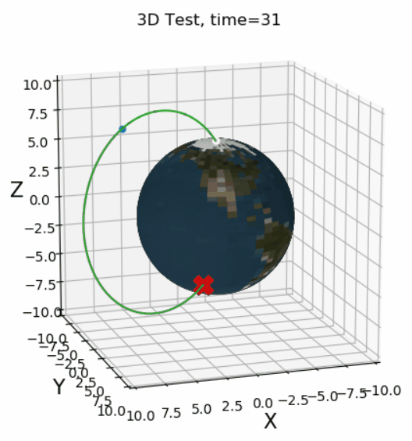
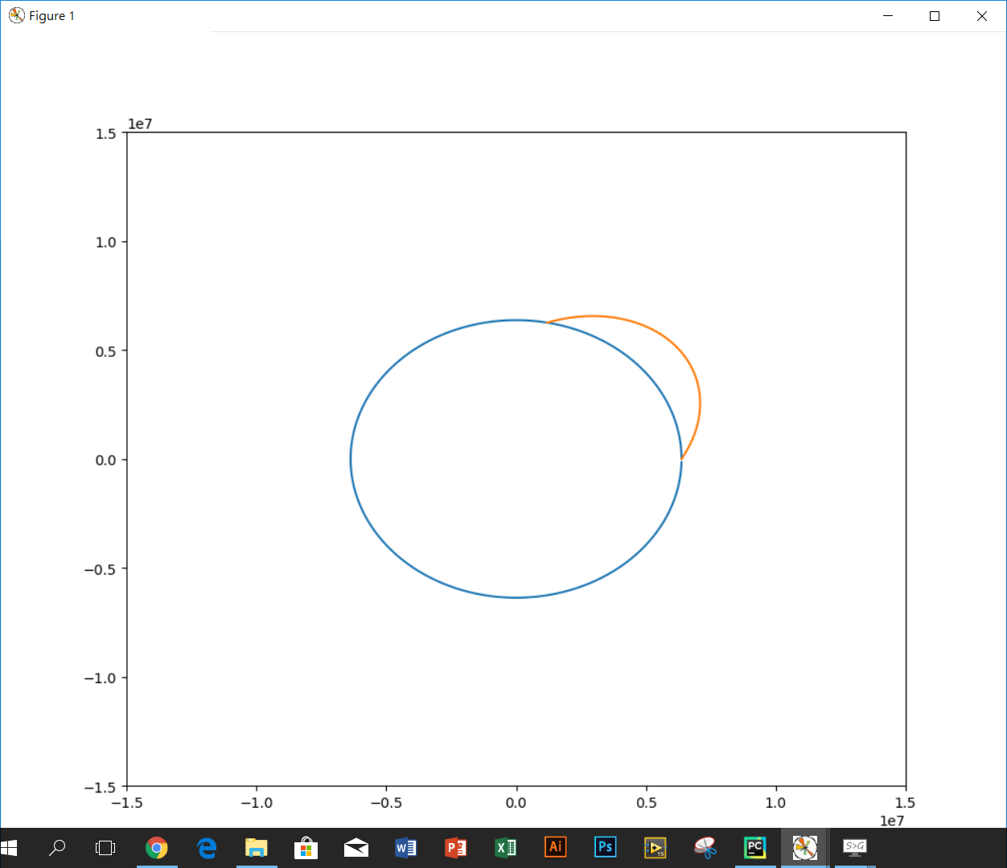
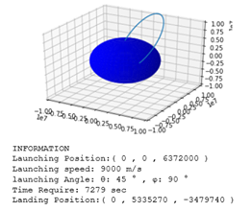
二、想法
找出2D方程式
製作2D動畫
製作3D地球
製作3D動畫

Slide 5
三、程式(Python 3)
第一個項目符號
第二個項目符號
第三個項目符號
類別 | 群組 A | 群組 B
類別 1 | 82 | 95
類別 2 | 76 | 88
類別 3 | 84 | 90

Slide 6
含 SmartArt 的兩項內容版面配置
群組 A
工作 1
工作 2
群組 B
工作 1
工作 2
群組 C
工作 1
第一個項目符號
第二個項目符號
第三個項目符號

Slide 7
新增投影片標題 - 1

Slide 8
新增投影片標題 - 2

Slide 9
新增投影片標題 - 3

Slide 11
新增投影片標題 - 4

Slide 12
新增投影片標題 - 5

